Slide 1


קליטת נתונים
EditText

Slide 2
"קליטת נתונים"
קליטת הנתונים היא דרך מאוד טבעית ונפוצה
המאפשרת למשתמש ואפליקציה "לנהל דו-שיח"
בהתאם לצורך המשתמש ויכולות האפליקציה.
מערכת אנדרואיד מכילה מספר לא קטן שלרכיבים
שבעזרתם ניתן לקלוט נתונים מהמשתמש.
הרכיב ה"טבעי" ביותר הוא EditText

Slide 3
"קליטת נתונים"
כל הרכיבים מסוג EditText
נראים, בעצם, אותו דבר:
חלון מלבני בו ניתן להקליד נתונים
אז מה ההבדל?
הבדל הוא בסוג המקלדת
המוצגת בזמן הזנת נתונים

Slide 4
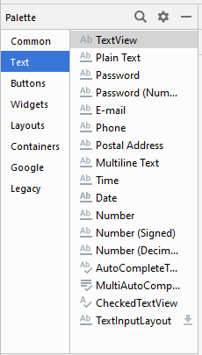
"קליטת נתונים"
קיימת תכונה אשר קובעת
איזה סוג מקלדת מתאימה ל"סוג הנתונים".
בנוסף לכך חלק מהרכיבים נראים קצת שונה האחרים: למשל, כמו password או multiline text

Slide 5
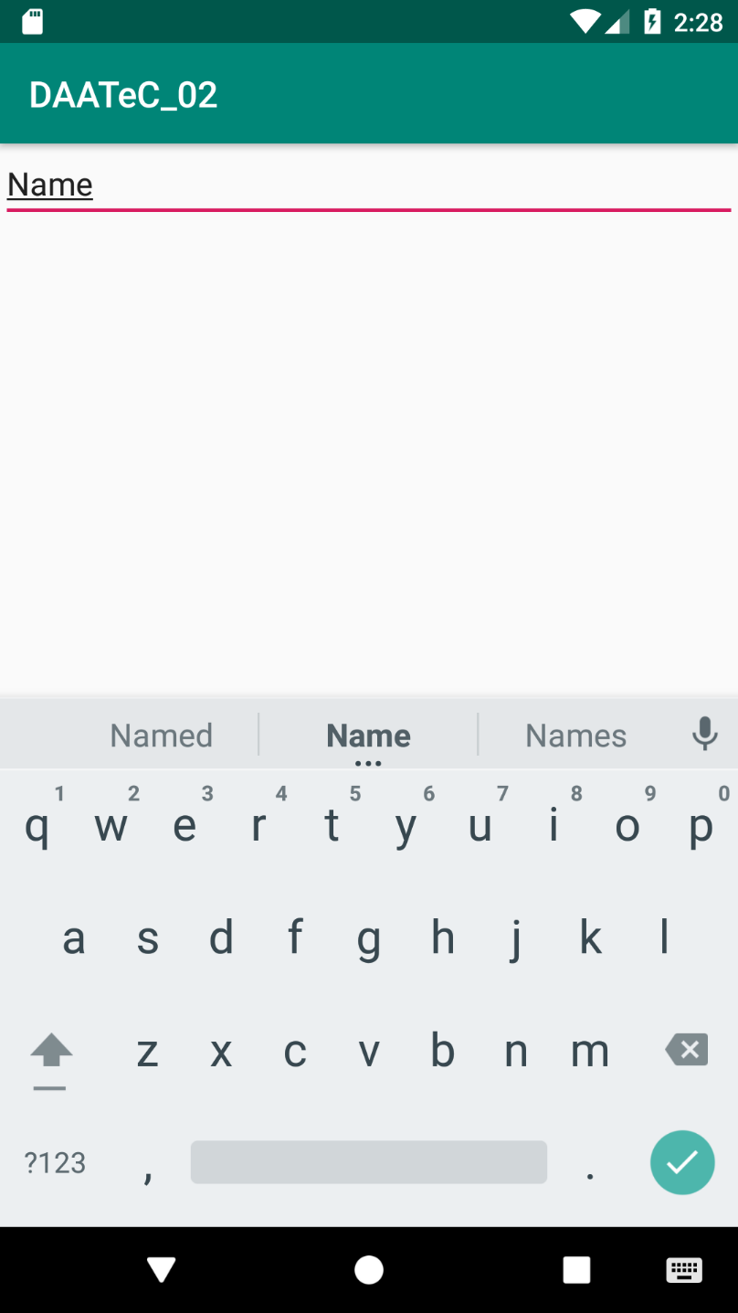
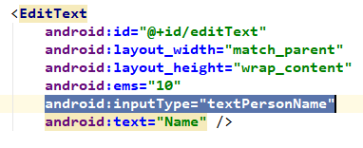
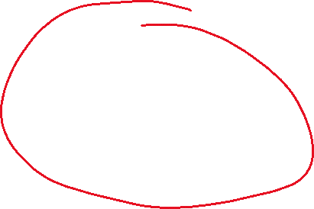
"קליטת נתונים"
"קליטת נתונים"
התכונה inputType היא שקובעת סוג המקלדת המופיע כאשר מתחילים לרשום נתונים

Slide 6
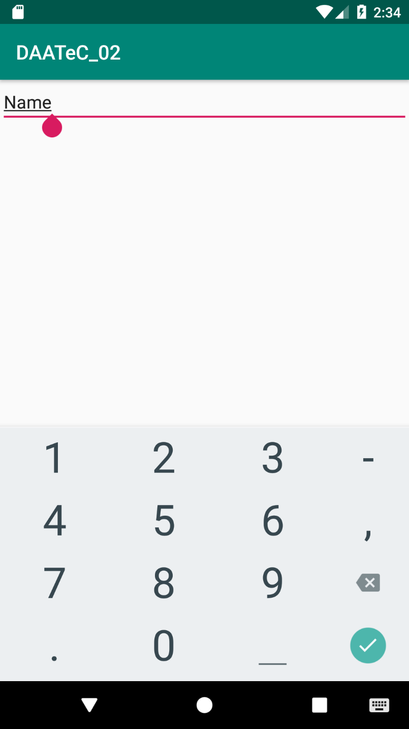
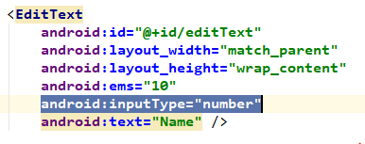

"קליטת נתונים"
התכונה inputType היא שקובעת סוג המקלדת המופיע כאשר מתחילים לרשום נתונים

Slide 7
"קליטת נתונים"
כמה המלצות ממני
(לא משמעותיות, אבל הכל לטובה)
לקבוע צבע רקע ל-EditText (עדיף לבן)
לקבוע מרווח חיצוני (margin) בינו לבין הרכיבים אחרים
לקבוע מרווח פנימי (padding) בין טקסט הנקלט לבין גבולות של רכיב עצמו
לא להשתמש בתכונה text אלא בתכונה hint

Slide 8
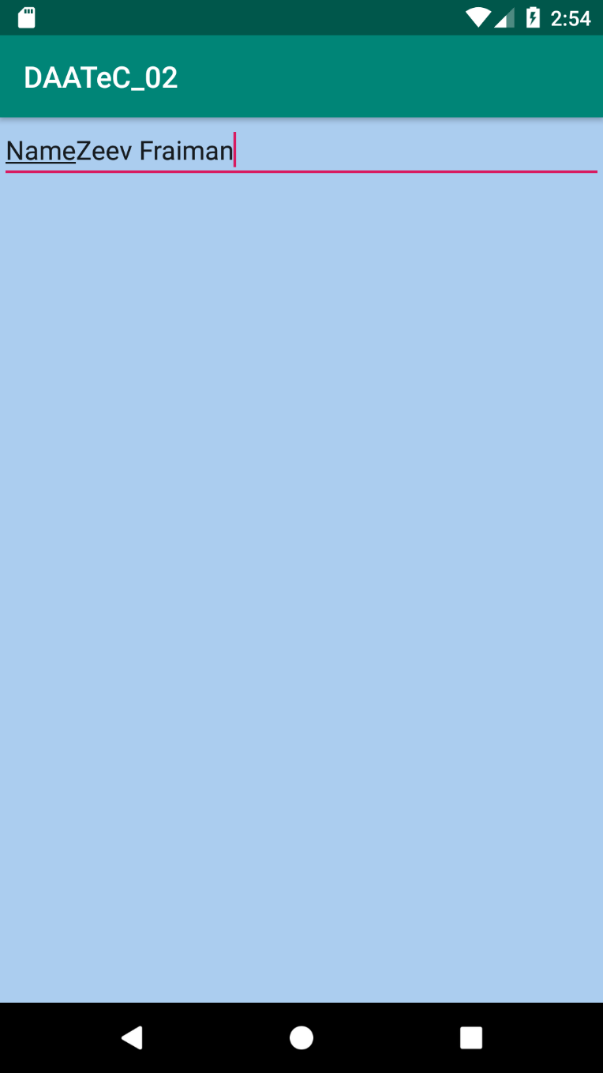
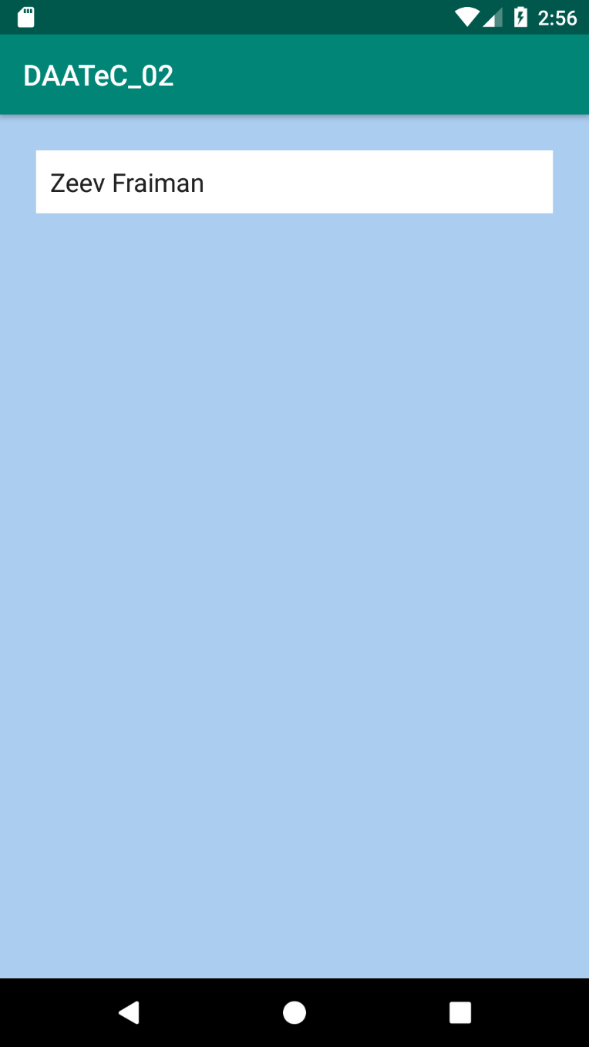
"קליטת נתונים"
רואים הבדל, נכון?

Slide 9


"קליטת נתונים"
דוגמה: קליטת מחרוזת
דוגמה: קליטת מחרוזת והמרת ערכו למספר שלם

